Slide 1
CHÀO MỪNG CÁC EM ĐẾN VỚI GIỜ HỌC MỸ THUẬT 6!
GV: LÊ ĐỨC MINH

Slide 2
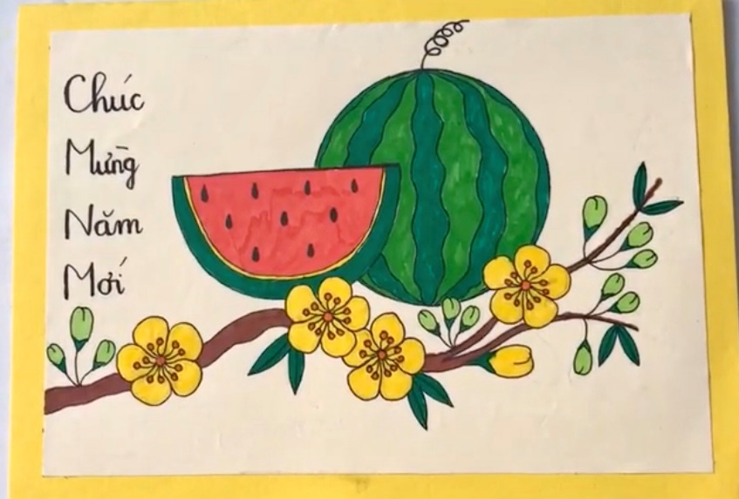
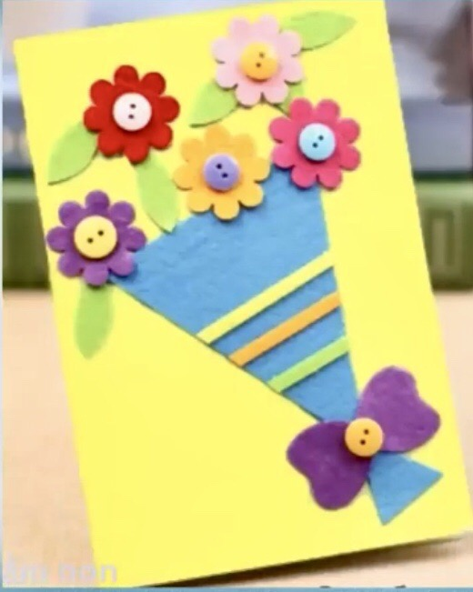
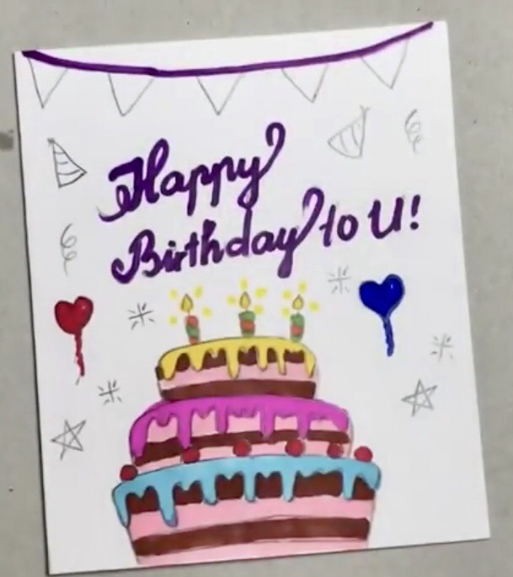
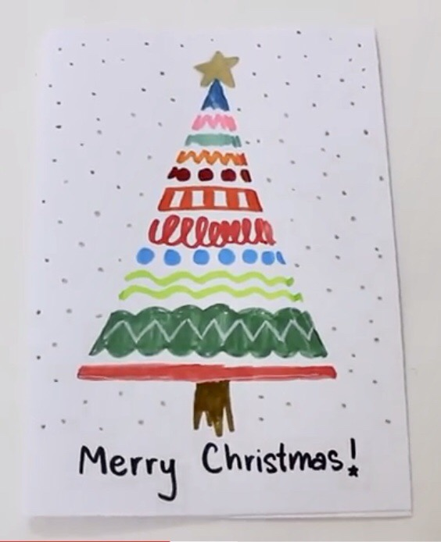
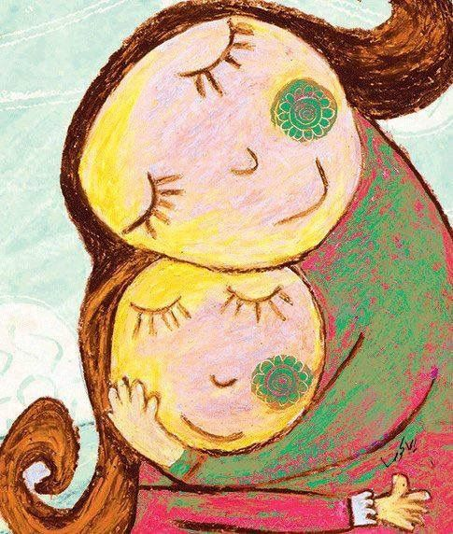
EM HÃY CHỌN CÁC CHỮ SAO CHO TƯƠNG ỨNG VỚI CÁC HÌNH SAU:
CHÚC
MỪNG
NĂM
MỚI
CHÚC
MỪNG
NĂM
MỚI
1
2
CHÀO MỪNG
20/11
3
4
5

Slide 3
CHÚC
MỪNG
NĂM
MỚI
CHÀO MỪNG
20/11
EM HÃY CHO BIẾT TÊN GỌI
CỦA CÁC HÌNH ẢNH TRÊN?
1
2
4
3
5

Slide 4
MĨ THUẬT 6
CHỦ ĐỀ 1
BIỂU CẢM CỦA MÀU SẮC
Bài 4: Thiệp chúc mừng

Slide 5
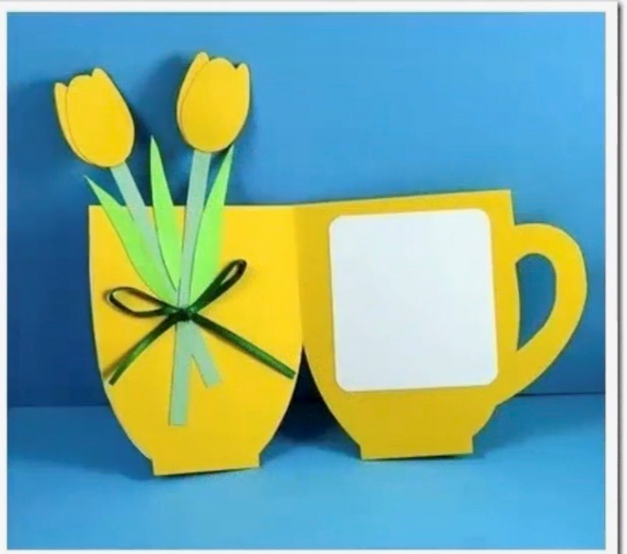
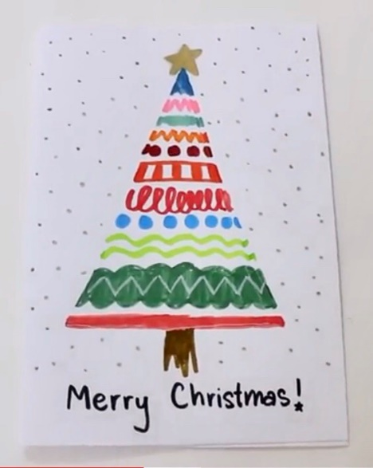
1) KHÁM PHÁ HÌNH THỨC CỦA THIỆP CHÚC MỪNG:
CHÀO MỪNG
20/11
1
4
2
3
5
6
-Hình ảnh minh họa: phù hợp với ngày chúc mừng.
-Màu sắc: tươi sáng, nổi bật, hài hòa…
NỘI DUNG: thể hiện những lời chúc, chào mừng… ngắn gọn của người tặng phải tương ứng với ngày lễ.
HÌNH THỨC: -Trên thiệp trình bày gồm: nội dung
chúc mừng, hình ảnh biểu trưng, ngày-tháng, năm…
HÌNH DÁNG: đa dạng - vuông, chữ nhật, trái tim, hình ảnh biểu trưng cho ngày chúc mừng…
KIỂU CHỮ: Sử dụng nhiều kiểu chữ khác nhau (chữ in hoa, in thường, cách điệu).
EM HÃY CHO BIẾT HÌNH THỨC, NỘI DUNG, HÌNH DÁNG, KIỂU CHỮ, HÌNH ẢNH MINH HỌA TRÊN THIỆP?

Slide 6
*Mục tiêu cần đạt
Chỉ ra được cách kết hợp chữ, hình để tạo sản phẩm thiệp chúc mừng.
Tạo được thiệp chúc mừng với hình có sẵn.
Phân tích được vai trò của chữ, hình, màu và sự hài hoà trên thiệp. Nhận biết được giá trị văn hoá tinh thần của thiệp chúc mừng trong cuộc sống.

Slide 7
CHỦ ĐỀ 1: BIỂU CẢM CỦA MÀU SẮC
Bài 4: Thiệp chúc mừng
Hoạt động 1: Tìm hiểu về ý nghĩa thiệp chúc mừng
Thiếp chúc mừng thường dùng trong những dịp nào?
Thiệp chúc mừng, ảnh chụp thiệp chúc mừng sử dụng trong các ngày lễ khác nhau như 20/10, Noel, Tết, 8/3…
Thiếp chúc mừng thường có hình gì?
Thiếp chúc mừng có rất nhiều hình dáng khác nhau như hình chữ nhật, hình vuông, hình tròn,…

Slide 8
Mặt thiệp được trang trí như thế nào?

Slide 9
Mặt thiệp chúc mừng ghi những nội dung gì?
Ghi nội dung như: Chúc mừng sinh nhật, Chúc mừng năm mới, Chúc mừng ngày 8-3,….

Slide 13
Hoạt động 2: Xem clip sáng tạo thiệp chúc mừng
HỌC SINH XEM VIDEO TẠI LINK
https://www.youtube.com/watch?v=KeM4XaZQkGg

Slide 14
Hoạt động 3: Tìm hiểu vẻ đẹp tạo hình và vai trò của thiệp chúc mừng.
+ Cấu trúc của thiệp gồm những bộ phận gì?
+ Thiệp có các hình thúc trình bày như thế nào?
+ Thiệp có vai trò gì trong đời sống?

Slide 15
Tìm hiểu quy trình làm thiệp chúc mừng Bước 1: Chọn giấy A 4
15 «
15 ô
Hình 1
Hình 2
20 «
Bước 3: Vẽ trang trí họa tiết cho thiệp
10 ô
Bước 2: Gấp giấy tạo hình thiệp
Gấp đôi tờ giấy A 4 theo chiều rộng, ta được thiệp có kích thước rộng khoảng 10 cm, dài 15 cm (ô)
Chúc mừng
sinh nhật
Hình 3
Bước 4: Kết hợp các chất liệu hoàn thiện thiệp

Slide 16
Hoạt động 4- Hướng dẫn sử dụng tranh in hoa lá trong sáng tạo thiệp chúc mừng
-Tạo thiệp chúc mừng với hình có sẵn theo các bước sau:
-Trổ một khung hình với kích thước phù hợp để lựa chọn phần hình trang trí mặt chính thiệp
-Di chuyển khung hình trên bài in hoa, lá để chọn màu phù hợp
-Tạo thiệp chúc mừng theo ý thích

Slide 17
Gợi ý sử dụng bài tranh in hoa lá để trang trí thiệp chúc mừng
Chúc mừng 8/3
Sản phẩm tranh in hoa lá
Sử dụng tranh in hoa lá làm thiệp chúc mừng

Slide 18
Dặn dò:
+ Chuẩn bị bài tranh in hoa lá sử dụng làm thiệp chúc mừng
+ Tìm ý tưởng tạo hình cho thiệp chúc mừng
+ Tìm hiểu về kiểu chữ, cách kết hợp chữ với hình trên thiệp và vẻ đẹp trong các thiết kế thiệp.
+ Trưng bày , giới thiệu, chia sẻ cảm nhận của cá nhân về thiệp chúc mừng yêu thích.

Slide 19
Tuần sau chuẩn bị bài tiếp theo.
Sáng tạo thiệp chúc mừng.
Hẹn gặp lại các trò nhỏ ở tiết học sau

